Slide 1

Vysoká škola technická a ekonomická v Českých Budějovicích
Ústav technicko-technologický
Racionalizace skladového hospodářství ve vybrané společnosti
Autor diplomové práce: Bc. Lenka Brabcová
Vedoucí diplomové práce: doc. Ing. Ján Ližbetin, PhD.
Oponent diplomové práce: Ing. Jindřich Ježek, Ph.D.
České Budějovice, červen 2021

Slide 2
Motivace a důvody k řešení daného problému
Vlastní zájem o danou problematiku
Zájem o prohloubení dosavadních znalostí
Aktuálnost tématu
Přístup k materiálům

Slide 3

Cíl práce
Cílem práce je analýza současného stavu skladového hospodářství ve výrobním podniku Window Holding a.s., a následné navržení skladovacích systémů vedoucích k celkové racionalizaci procesů.
Součástí návrhu je provozně-ekonomické zhodnocení.

Slide 4
Hlavní výzkumné otázky
Existují v daném skladovém hospodářství, případně ve skladovacích prostorách nějaké problémy?
Poskytují skladovací prostory dostatečnou skladovací kapacitu?
Lze navrhnout případná řešení problémů?

Slide 5



Představení společnosti Window Holding a.s.
VEKRA a.s., OTHERM a.s. a TWW (Top Wood Windows a.s.)
Výroba plastových, dřevěných, dřevohliníkových a hliníkových oken a dveří
Výrobní závody - Lázně Toušeň, Zašová, Husinec, Velké Meziříčí

Slide 6
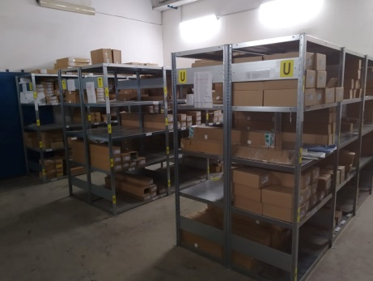
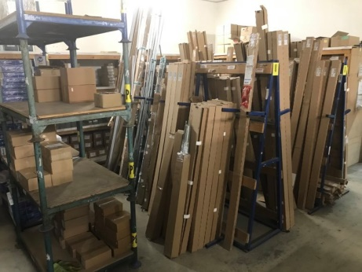
Výrobní závod v Husinci
Výroba plastových oken a dveří
Nedostatečná skladovací kapacita skladu
Návrh řešení - BITO Skladovací technika CZ s.r.o.

Slide 7
Použité metody
Metoda TOPSIS (Technique for order Preference by Similarity to Ideal Solution)
Metoda váženého součtu - WSA (Weighted Sum Approach)
Zvolené varianty - svisle s brankou, svisle bez branky, vodorovně s brankou, vodorovně bez branky
Zvolená kritéria - ložná plocha skladu, kapacita skladu, investiční náklady, branka ANO nebo NE, náklady na údržbu a servis

Slide 8
Dosažené výsledky
Metoda TOPSIS - výsledný návrh č. 2 - „svisle bez branky“
Současná ložná plocha skladu = 144 m²
Navrhovaná ložná plocha skladu = 257 m²
Navýšení ložné plochy skladu = 257 - 144 = 113 m²
Procentuální navýšení ložné plochy skladu o 78 %
Současná kapacita skladu = 63 m³
Navrhovaná kapacita skladu = 92 m³
Navýšení kapacity skladu = 92 - 63 = 29 m³
Procentuální navýšení kapacity skladu o 46 %

Slide 9
Dosažené výsledky
Metoda WSA - výsledný návrh č. 4 - „vodorovně bez branky“
Současná ložná plocha skladu = 144 m²
Navrhovaná ložná plocha skladu = 270 m²
Navýšení ložné plochy skladu = 270 - 144 = 126 m²
Procentuální navýšení ložné plochy skladu o 88 %
Současná kapacita skladu = 63 m³
Navrhovaná kapacita skladu = 97 m³
Navýšení kapacity skladu = 97 - 63 = 34 m³
Procentuální navýšení kapacity skladu o 54 %

Slide 10
Závěrečné shrnutí
 | TOPSIS (návrh č. 2) | WSA (návrh č. 4)
Navrhovaná ložná plocha (m²) | 257 | 270
Navýšení ložné plochy (m²) | 113 | 126
Navýšení ložné plochy (%) | 78 | 88
Navrhovaná kapacita (m³) | 92 | 97
Navýšení kapacity (m³) | 29 | 34
Navýšení kapacity (%) | 46 | 54
Investiční náklady (Kč) | 626 778 | 630 022

Slide 11
Doplňující otázka vedoucího práce
Do akej miery sa plánuje implementácia Vášho návrhu v podniku?

Slide 12
Doplňující otázka oponenta práce
Jaká by byla u doporučené varianty přibližná doba návratnosti investice?

Slide 13
Děkuji za Vaši pozornost

